Slide 1
Herramientas de Virtualización
Implantación de Sistemas Operativos
I.E.S. Virgen de la Paloma
Notes:
07/11/12
<número>

Slide 2
Introducción (I)
Virtualización:
  Software que permite instalar un Sistema Operativo (Invitado) sobre otro subyacente (Anfitrión), creando una capa de abstracción entre el hardware de la máquina física y el sistema operativo de la máquina virtual .
  Permite tener varios ordenadores virtuales, ejecutándose sobre el mismo ordenador físico.
  Permite cambiar de Sistema Operativo, como si se tratase de cualquier otro programa.
  Un Sistema Operativo virtualizado no es tan potente como uno realmente instalado.
<número>
<número>
<número>
Notes:
07/11/12
<número>
<número>

Slide 3
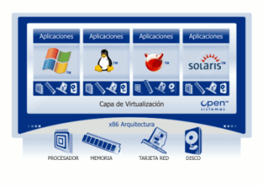
Introducción (II)
Virtualización:
<número>
<número>
<número>
Notes:
07/11/12
<número>
<número>

Slide 4
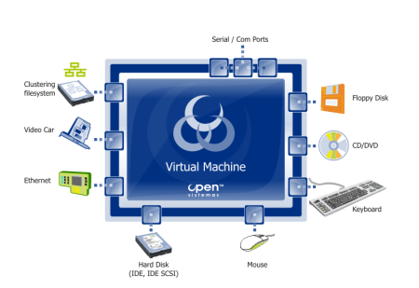
Introducción (III)
Virtualización:
  Una máquina virtual se comporta igual que lo hace un ordenador físico y contiene sus propios BIOS, CPU, RAM, disco duro y tarjetas de interfaz de red (NIC) virtuales (es decir, basados en software).
<número>
<número>
<número>
Notes:
07/11/12
<número>
<número>

Slide 5
Ventajas de la Virtualización
<número>
Compatibilidad. Una máquina virtual es compatible con todos los ordenadores x86 estándar.
Encapsulamiento de un entorno informático completo
Administración global centralizada y simplificada.
Índices de utilización de recursos más altos.
Mejora en los procesos de clonación y copia de sistemas.
Aislamiento entre sistemas.
Reducción del hardware necesario. Independencia del HW.
Reducción de costes de espacio y consumo.
Facilita la recuperación frente a desastres.
Consolidación de recursos.
<número>
<número>
Notes:
07/11/12
<número>
<número>

Slide 6
Programas de Virtualización (I)
VMWare
  Workstation: versión de pago que permite emular tantas máquinas virtuales como nos permita nuestro equipo.
  Server (antes GSX): versión que era de pago, pero ahora es gratuita. Puede ejecutar de forma concurrente más máquinas virtuales soportando servidores con hasta 32 procesadores y/o 64 GB de memoria, con funcionalidad de Admón. remota.
  Versión más básica gratuita: VMWare Player, con el que podemos hacer correr máquinas virtuales que hayan sido creadas con otras versiones VMWare.
  Las últimas versiones soportan sistemas operativos de 64 bits, tanto Windows como Linux.
  http://www.vmware.com/es/
<número>
<número>
<número>
Notes:
07/11/12
<número>
<número>

Slide 7
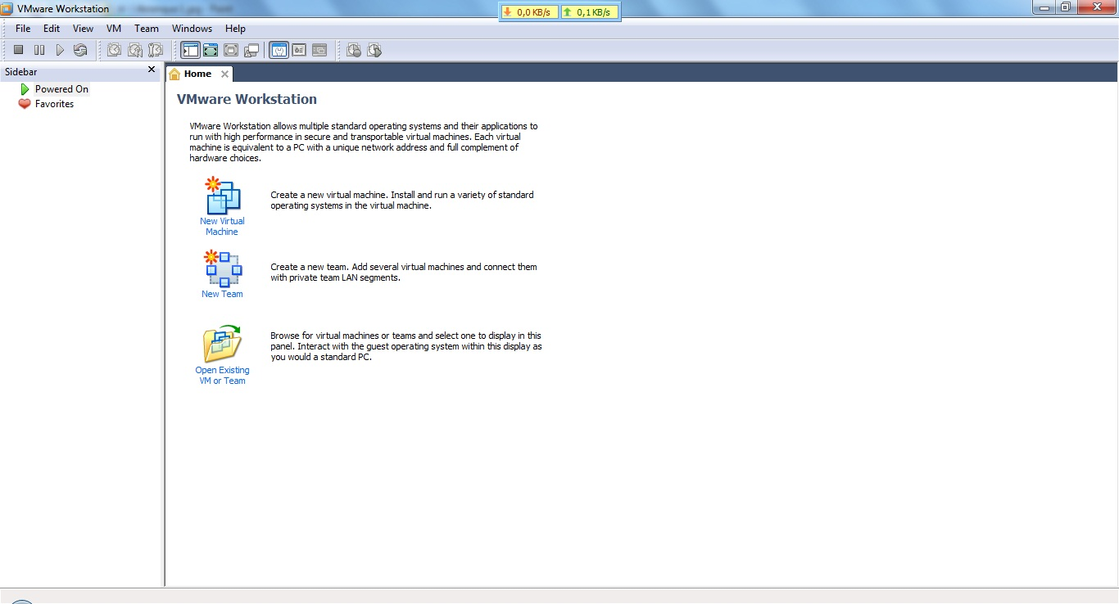
Programas de Virtualización (II)
<número>
VMWare Workstation / Server
<número>
<número>
Notes:
07/11/12
<número>
<número>

Slide 8
Programas de Virtualización (III)
Microsoft Virtual PC
  Software gratuito.
  De Microsoft. Funciona muy bien con Windows como Sistema Operativo anfitrión. No funciona bien en Linux
  Compatible con versiones avanzadas de XP, Vista y, por supuesto Windows 7.
  Tiene compatibilidad con USB.
  Integración de carpetas entre host e invitado.
  Uso compartido del portapapeles.
  http://www.microsoft.com/spain/windows/virtual-pc/default.aspx
<número>
<número>
<número>
Notes:
07/11/12
<número>
<número>

Slide 9
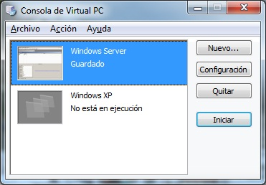
Programas de Virtualización (IV)
Microsoft Virtual PC
<número>
<número>
<número>
Notes:
07/11/12
<número>
<número>

Slide 10
Programas de Virtualización (V)
VirtualBox
  Software de código libre para arquitecturas x86.
  Funciona tanto en MACOs, OpenSolaris, Windows, como en GNU/Linux.
  Soporte para USB.
  Puede salvar “instantáneas” del estado de la máquina virtual, para utilizarlas posteriormente.
  Proporciona ejecución de máquinas virtuales de forma remota.
  Puede montar imágenes ISO como CD/DVD o Disquete virtual
  http://www.virtualbox.org/
  http://www.virtualbox.org/manual/ch01.html
<número>
<número>
<número>
Notes:
07/11/12
<número>
<número>

Slide 11
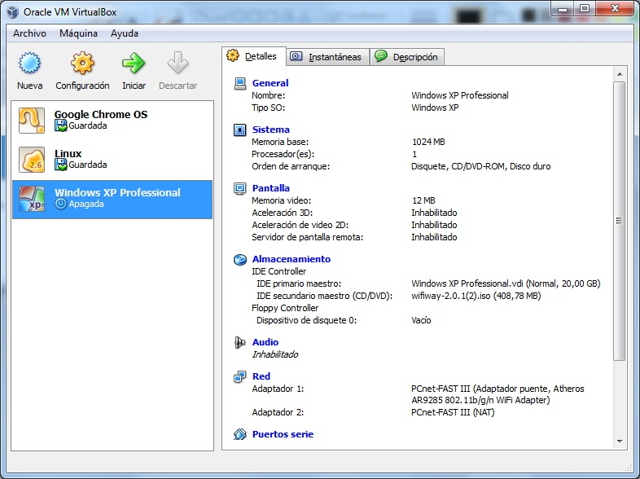
Programas de Virtualización (VI)
VirtualBox
<número>
<número>
<número>
Notes:
07/11/12
<número>
<número>

Slide 12
Programas de Virtualización (VII)
<número>
Otros Programas de Virtualización
  Parallels Desktop
  Virtual Iron
  Adeos
  Mac-on-Linux
  Win4BSD
  Win4Lin Pro
  Openvz
  Oracle VM
  XenServer
  Hyper-V
  …
<número>
<número>
Notes:
07/11/12
<número>
<número>

Slide 13
Ejemplos (I)
<número>
Instalación de Windows 10 sobre VirtualBox
  https://www.youtube.com/watch?v=_90TbNH-xik
Instalación de Windows 7 sobre VirtualBox
  Crearla: http://www.youtube.com/watch?v=bvx-hH9gWCA
  Memoria 512 MB mínimo, si tenemos más, mejor.
  Tamaño disco virtual 20 GB recomendable.
Instalación de Windows 7 sobre VMWare.
  http://www.youtube.com/watch?v=SFU4VxkbMNo
Instalación de Windows 7 sobre Virtual PC.
  http://www.youtube.com/watch?v=x7nMq9PKsoA
<número>
<número>
Notes:
07/11/12
<número>
<número>

Slide 14
Ejemplos (II)
<número>
Instalación de Ubuntu 12.04 LTS sobre VirtualBox desde ISO
  http://youtu.be/S8WR8n0A3wI
  Memoria recomendada 1024MB
  Tamaño de disco recomendado 20GB (podemos poner menos).
Instalación de Ubuntu 12.04 LTS sobre VMWare
  http://youtu.be/TCh2LiCkyfw
Instalación de Ubuntu Server 12.04 LTS sobre Virtual PC
  http://youtu.be/EMdWoM9b1m4
  (Está en partes, podréis verlas a la derecha)
<número>
<número>
Notes:
07/11/12
<número>
<número>

Slide 15
Ejercicios Propuestos
<número>
Mediante el software de virtualización VirtualBox:
  Crear una máquina virtual con el sistema operativo Windows 10. Su nombre será Wind10.
  Crear otra máquina virtual con el sistema operativo Ubuntu 16.04. Su nombre será Ubun1604.
  Configurar las dos máquinas, de forma que podamos utilizar en ellas:
    Internet
    USB
    CD-Rom
    Carpeta/s compartida/s
<número>
<número>
Notes:
07/11/12
<número>
<número>

